Slide 1
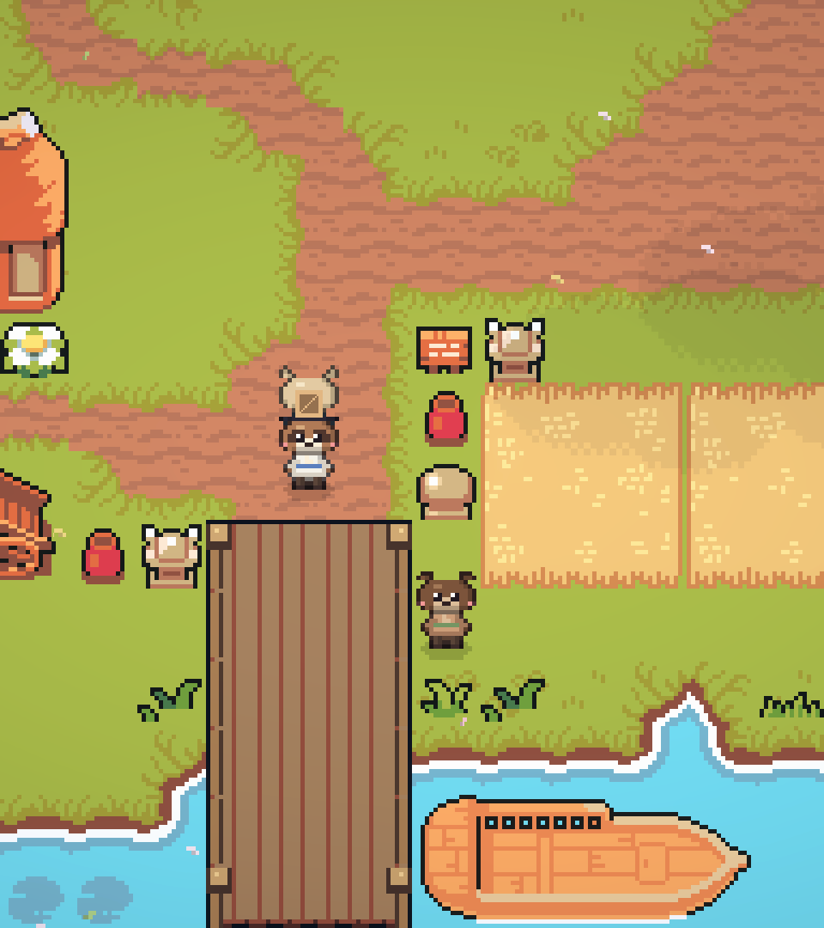
팀별 게임 기획 발표
바리바리
가제 / Pocket Caravan
길을 고르고 특산품을 나르는
2D 멀티플레이 교역 게임
은샘 윤채 은인 기우
2026.10.19
01
Notes:
안녕하세요. 저희 팀이 기획한 게임은 가제 ‘바리바리’입니다. 동물 행상이 지역 특산품을 싣고 여러 마을을 여행하며 돈을 모으는, 2D 멀티플레이 교역 게임입니다.
발표 배정: 14초(전환 포함, 리허설 전 추정)
출처:
- /Users/kim/Documents/2026-2/Game Development/팀 프로젝트/PocketCaravan/Docs/Meetings/2026-10-16.md
- /Users/kim/Documents/2026-2/Game Development/팀 프로젝트/PocketCaravan/Docs/GameDesign.md
- 프로토타입 이미지: output/goryeo-life/naru-harbor.png
2026-10-17 후속 결정: Docs/DesignUpdate_2026-10-17.md 및 Docs/OriginDesign.md 참조. 정보·적재·판매·이동 역할 방향 확정, 수치/조건 미확정. 주행 낙하 제외·감속 중심은 목표 설계이며 기존 코드/화면에는 이전 규칙이 남아 있다. 북유럽 육상 이동 이점은 해상·하천 교역의 게임적 추상화.
10월17일 전체 재대조: 지역당 수도1+수도 외 최소마을4·등급/개인 신용별 시설 이용은 현재 제작 범위. 기존 고려 네 맵은 수도1+마을2+길1이다. 새 마을/시설·시나리오는 미완료다. 개별 등급/시설표·신용 문턱은 구체화할 세부이며 전체 범위를 미정으로 되돌리지 않는다. 근거: 사용자 재확인, 공통 시나리오 DOCX 회의 메모, Docs/FullRequirementsReview_2026-10-17.md, Docs/GoryeoRegionSpec.md.

Slide 2
게임 개요
특산품을 어디서 사서,
어떤 길로 가져가 팔 것인가
장르와 화면 | 플레이 목표 | 초기 개발 환경
교역 시뮬레이션 · 탐험 2D 고정 탑다운 | 지역별 시세 차익으로 재산 축적 더 많은 짐과 더 먼 교역에 도전 | PC · Unity 6 · 4인 팀 초기 멀티 검증 목표 2~4명
대상 이용자: 귀여운 세계의 탐험과 거래 계획을 즐기는 플레이어
02
Notes:
플레이어가 계속 고민할 질문은 하나입니다. 어떤 물건을 사서, 어느 길로 가져가 팔 것인가입니다. 처음에는 적은 자본으로 배달과 소량 거래를 하고, 돈이 모이면 운반 수단을 늘려 더 먼 장터에 도전합니다. 귀여운 세계를 탐험하면서 거래를 계획하는 재미를 목표로 하고 있습니다. PC와 2D 고정 탑다운 화면을 기준으로 개발합니다.
발표 배정: 28초(전환 포함, 리허설 전 추정)
출처:
- /Users/kim/Documents/2026-2/Game Development/팀 프로젝트/PocketCaravan/Docs/GameDesign.md
- /Users/kim/Documents/2026-2/Game Development/팀 프로젝트/PocketCaravan/Docs/Meetings/2026-10-16.md
2026-10-17 후속 결정: Docs/DesignUpdate_2026-10-17.md 및 Docs/OriginDesign.md 참조. 정보·적재·판매·이동 역할 방향 확정, 수치/조건 미확정. 주행 낙하 제외·감속 중심은 목표 설계이며 기존 코드/화면에는 이전 규칙이 남아 있다. 북유럽 육상 이동 이점은 해상·하천 교역의 게임적 추상화.
10월17일 전체 재대조: 지역당 수도1+수도 외 최소마을4·등급/개인 신용별 시설 이용은 현재 제작 범위. 기존 고려 네 맵은 수도1+마을2+길1이다. 새 마을/시설·시나리오는 미완료다. 개별 등급/시설표·신용 문턱은 구체화할 세부이며 전체 범위를 미정으로 되돌리지 않는다. 근거: 사용자 재확인, 공통 시나리오 DOCX 회의 메모, Docs/FullRequirementsReview_2026-10-17.md, Docs/GoryeoRegionSpec.md.

Slide 3
핵심 플레이 흐름
01
장터에서 준비
가격과 재고를 확인하고 다음 거래를 정한다
02
짐과 경로 선택
적재량과 수단에 맞춰 이동 계획을 세운다
03
직접 운반
갈림길과 위험 구간을 지나 목적지에 도착한다
04
판매와 재투자
판매 수익으로 다음 화물과 운반 수단을 마련한다
03
Notes:
한 번의 교역은 이렇게 진행됩니다. 먼저 장터에서 가격과 재고를 확인하고, 살 물건과 실을 양을 정합니다. 그다음 짐에 맞는 길을 골라 직접 운반하고, 도착한 장터에서 판매합니다. 돌아올 때는 그 지역의 상품을 새로 싣습니다. 같은 길을 다시 지나도 화물과 시장 상황이 달라지면 다음 선택도 달라지는 구조입니다.
발표 배정: 28초(전환 포함, 리허설 전 추정)
출처:
- /Users/kim/Documents/2026-2/Game Development/팀 프로젝트/PocketCaravan/Docs/GameDesign.md
- /Users/kim/Documents/2026-2/Game Development/팀 프로젝트/PocketCaravan/Docs/Meetings/2026-10-16.md
2026-10-17 후속 결정: Docs/DesignUpdate_2026-10-17.md 및 Docs/OriginDesign.md 참조. 정보·적재·판매·이동 역할 방향 확정, 수치/조건 미확정. 주행 낙하 제외·감속 중심은 목표 설계이며 기존 코드/화면에는 이전 규칙이 남아 있다. 북유럽 육상 이동 이점은 해상·하천 교역의 게임적 추상화.
10월17일 전체 재대조: 지역당 수도1+수도 외 최소마을4·등급/개인 신용별 시설 이용은 현재 제작 범위. 기존 고려 네 맵은 수도1+마을2+길1이다. 새 마을/시설·시나리오는 미완료다. 개별 등급/시설표·신용 문턱은 구체화할 세부이며 전체 범위를 미정으로 되돌리지 않는다. 근거: 사용자 재확인, 공통 시나리오 DOCX 회의 메모, Docs/FullRequirementsReview_2026-10-17.md, Docs/GoryeoRegionSpec.md.

Slide 4
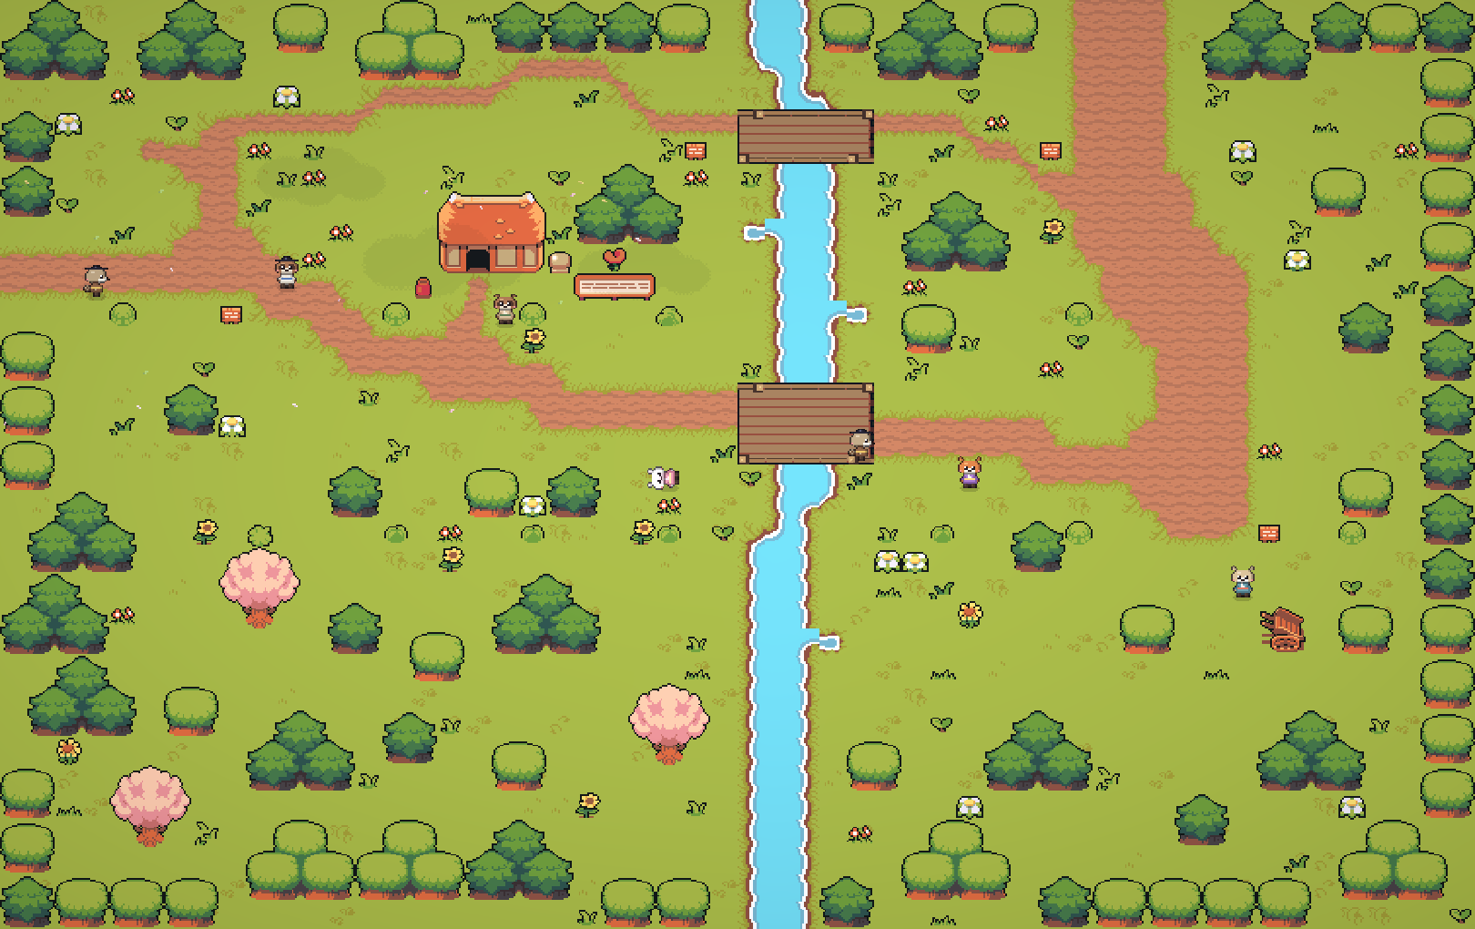
화물에 따라 달라지는 길 선택
큰길
돌아가도 빠르게 달리는 큰길
수레를 가득 실었을 때 고려
거친 지름길
짧은 거리와 노면 감속을 비교
가벼운 짐으로 지름길을 선택
현재 길 구간 프로토타입
거리·노면·적재량을 비교해 화물에 맞는 길을 고른다
04
Notes:
이동에서 중요한 것은 길을 선택할 이유입니다. 큰길은 돌아가도 수레가 빠르게 다니고, 거친 지름길은 짧지만 노면과 적재량에 따라 더 느려질 수 있습니다. 그래서 가벼운 등짐과 가득 찬 수레의 유리한 길이 달라지게 하려 합니다. 주행 중 짐이 떨어지는 방식은 제외하기로 했습니다. 길을 새로 개척하기보다 정해진 길의 거리와 이동 시간을 비교하는 데 집중하고, 도적 같은 사건은 별도 확장으로 검토합니다.
발표 배정: 38초(전환 포함, 리허설 전 추정)
출처:
- /Users/kim/Documents/2026-2/Game Development/팀 프로젝트/PocketCaravan/Docs/Meetings/2026-10-16.md
- /Users/kim/Documents/2026-2/Game Development/팀 프로젝트/PocketCaravan/Docs/GameDesign.md
- 이미지: output/goryeo-route/route-final.png
2026-10-17 후속 결정: Docs/DesignUpdate_2026-10-17.md 및 Docs/OriginDesign.md 참조. 정보·적재·판매·이동 역할 방향 확정, 수치/조건 미확정. 주행 낙하 제외·감속 중심은 목표 설계이며 기존 코드/화면에는 이전 규칙이 남아 있다. 북유럽 육상 이동 이점은 해상·하천 교역의 게임적 추상화.
10월17일 전체 재대조: 지역당 수도1+수도 외 최소마을4·등급/개인 신용별 시설 이용은 현재 제작 범위. 기존 고려 네 맵은 수도1+마을2+길1이다. 새 마을/시설·시나리오는 미완료다. 개별 등급/시설표·신용 문턱은 구체화할 세부이며 전체 범위를 미정으로 되돌리지 않는다. 근거: 사용자 재확인, 공통 시나리오 DOCX 회의 메모, Docs/FullRequirementsReview_2026-10-17.md, Docs/GoryeoRegionSpec.md.

Slide 5
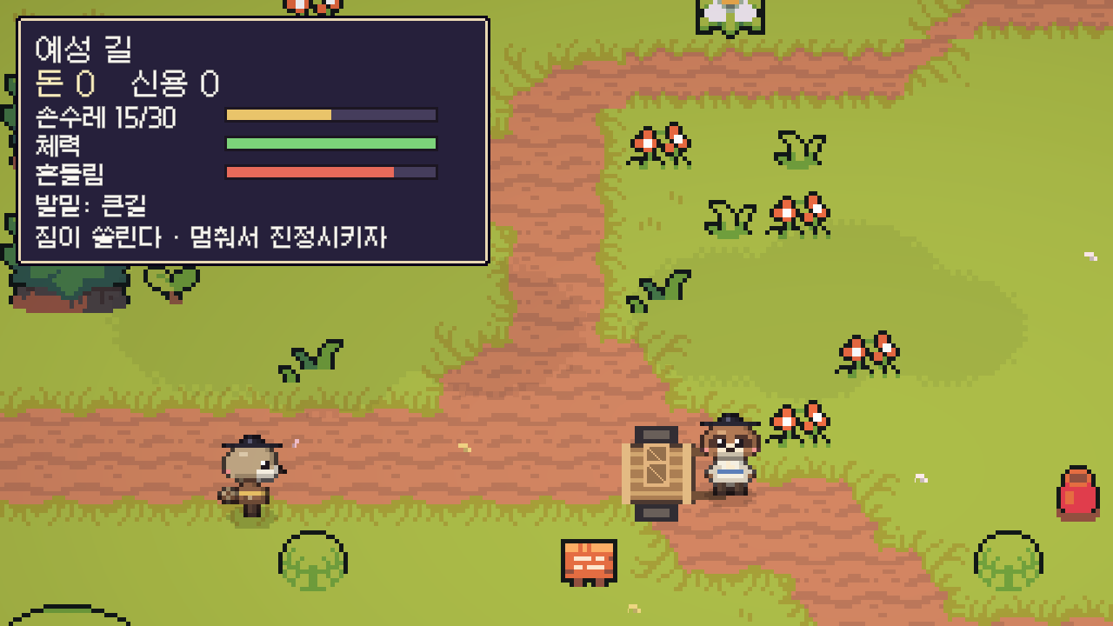
운반 수단과 적재
등짐
적은 밑천으로 시작
소량 상품과 배달 의뢰
손수레
더 많은 화물을 운반
큰길과 적재량을 함께 고려
현재 운반 화면 · 낙하 제거 전
짐은 유지하고 노면·적재 감속에 맞춰 경로를 고른다
05
Notes:
등짐으로는 소량을 나르고, 손수레를 사면 더 많은 물건을 한 번에 운반합니다. 대신 무조건 가득 싣기보다 노면과 적재량에 따른 속도를 함께 봐야 합니다. 화면은 이전 운반 규칙의 프로토타입입니다. 여기에 보이는 흔들림과 낙하 기능은 앞으로 제거하고, 짐을 반복해서 줍는 대신 경로와 운송량을 계획하는 방식으로 개선하려 합니다.
발표 배정: 30초(전환 포함, 리허설 전 추정)
출처:
- /Users/kim/Documents/2026-2/Game Development/팀 프로젝트/PocketCaravan/Docs/GameDesign.md
- 현재 화면: output/goryeo-preview/cart-hud.png
2026-10-17 후속 결정: Docs/DesignUpdate_2026-10-17.md 및 Docs/OriginDesign.md 참조. 정보·적재·판매·이동 역할 방향 확정, 수치/조건 미확정. 주행 낙하 제외·감속 중심은 목표 설계이며 기존 코드/화면에는 이전 규칙이 남아 있다. 북유럽 육상 이동 이점은 해상·하천 교역의 게임적 추상화.
10월17일 전체 재대조: 지역당 수도1+수도 외 최소마을4·등급/개인 신용별 시설 이용은 현재 제작 범위. 기존 고려 네 맵은 수도1+마을2+길1이다. 새 마을/시설·시나리오는 미완료다. 개별 등급/시설표·신용 문턱은 구체화할 세부이며 전체 범위를 미정으로 되돌리지 않는다. 근거: 사용자 재확인, 공통 시나리오 DOCX 회의 메모, Docs/FullRequirementsReview_2026-10-17.md, Docs/GoryeoRegionSpec.md.

Slide 6
시세 차익과 거래 정보
순이익 = 판매 수입 − 매입 원가 − 운송 중 지출
가격은 산지와 장터의 거리·재고에 따라 달라진다
설명용 거래 예시 | 금액
매입 20개 × 10냥 | 200냥
판매 20개 × 15냥 | 300냥
통행료 지출 | 20냥
순이익 300 − 200 − 20 | 80냥
장터의 재고가 시세에 영향
같은 상품도 거래 장소와 시점에 따라
다른 기회가 생긴다
장부는 마지막으로 본 가격
도착 시세가 달라질 수 있어
정보와 경로를 함께 판단한다
가상 수치 예시 · 실제 가격과 보상은 미확정
06
Notes:
교역의 결과는 매입가와 판매가의 차이에서 나옵니다. 화면은 설명용 예시입니다. 물건 스무 개를 이백 냥에 사서 삼백 냥에 팔고, 통행료로 이십 냥을 썼다면 남는 돈은 팔십 냥입니다. 다만 실제 가격은 장터의 재고와 거리에 따라 달라집니다. 장부도 마지막으로 확인한 가격을 보여주기 때문에, 도착해서 같은 가격을 받을 수 있다고 보장하지는 않습니다. 그래서 상품뿐 아니라 정보와 경로도 함께 판단하게 됩니다.
발표 배정: 34초(전환 포함, 리허설 전 추정)
출처:
- /Users/kim/Documents/2026-2/Game Development/팀 프로젝트/PocketCaravan/Docs/GameDesign.md
- 현재 장부 이미지: output/goryeo-life/portable-ledger.png
거래 표는 설명용 가상 수치다. 20×15−20×10−20=80이며 현재 게임의 확정 밸런스가 아니다. 통행료 외 낙하나 판매 수량 감소가 생기면 실제 판매수입도 바뀐다.
2026-10-17 후속 결정: Docs/DesignUpdate_2026-10-17.md 및 Docs/OriginDesign.md 참조. 정보·적재·판매·이동 역할 방향 확정, 수치/조건 미확정. 주행 낙하 제외·감속 중심은 목표 설계이며 기존 코드/화면에는 이전 규칙이 남아 있다. 북유럽 육상 이동 이점은 해상·하천 교역의 게임적 추상화.
10월17일 전체 재대조: 지역당 수도1+수도 외 최소마을4·등급/개인 신용별 시설 이용은 현재 제작 범위. 기존 고려 네 맵은 수도1+마을2+길1이다. 새 마을/시설·시나리오는 미완료다. 개별 등급/시설표·신용 문턱은 구체화할 세부이며 전체 범위를 미정으로 되돌리지 않는다. 근거: 사용자 재확인, 공통 시나리오 DOCX 회의 메모, Docs/FullRequirementsReview_2026-10-17.md, Docs/GoryeoRegionSpec.md.

Slide 7
네 문명을 잇는 교역 세계
출발 지역 · 강점 | 풍경 모티브 | 상품 모티브
고려 · 정보 | 산길 · 강변 · 수도 장터 | 인삼 · 종이 · 나전칠기
베네치아 · 판매 | 석조 장터 · 운하권 | 소금 · 유리
아라비아 · 적재 | 건조 지형 · 오아시스 | 향료 · 대추야자
북유럽 · 이동 | 한랭 지형 · 숲과 강 | 모피 · 호박
여러 중간 구역에서 풍경과 기후가 점진적으로 바뀐다
역사 속 상인 문화를 모은 가상 대륙 · 중간 구역을 거쳐 다른 문명에 도착
07
Notes:
네 출발 지역은 풍경과 특산품뿐 아니라 상인의 강점도 다르게 잡았습니다. 고려는 정보, 아라비아는 적재, 베네치아는 판매, 북유럽은 이동입니다. 북유럽의 이동 이점은 숲길에만 제한하지 않습니다. 구체적인 수치는 아직 정하지 않았습니다. 역사 속 교역 문화를 모티브로 한 가상 세계이며, 다른 문명에는 여러 중간 구역과 거점을 거쳐 도착하게 됩니다.
발표 배정: 34초(전환 포함, 리허설 전 추정)
출처:
- /Users/kim/Documents/2026-2/Game Development/팀 프로젝트/PocketCaravan/Docs/Meetings/2026-10-16.md
- /Users/kim/Documents/2026-2/Game Development/팀 프로젝트/PocketCaravan/Docs/GameDesign.md
- /Users/kim/Documents/2026-2/Game Development/팀 프로젝트/기획 문서/GuildAndCargo_출신상인_성장구조계획.pdf 1~3쪽
세계는 대항해시대 이전 상인 문화(원본의 대략8~15세기)를 모은 가상 대륙이다. 실제 지리 복원이나 네 지역이 직접 접한 역사적 사실로 설명하지 않는다. MVP는 십자 연결 모듈, 장기는 분기 교역망이다.
2026-10-17 후속 결정: Docs/DesignUpdate_2026-10-17.md 및 Docs/OriginDesign.md 참조. 정보·적재·판매·이동 역할 방향 확정, 수치/조건 미확정. 주행 낙하 제외·감속 중심은 목표 설계이며 기존 코드/화면에는 이전 규칙이 남아 있다. 북유럽 육상 이동 이점은 해상·하천 교역의 게임적 추상화.
10월17일 전체 재대조: 지역당 수도1+수도 외 최소마을4·등급/개인 신용별 시설 이용은 현재 제작 범위. 기존 고려 네 맵은 수도1+마을2+길1이다. 새 마을/시설·시나리오는 미완료다. 개별 등급/시설표·신용 문턱은 구체화할 세부이며 전체 범위를 미정으로 되돌리지 않는다. 근거: 사용자 재확인, 공통 시나리오 DOCX 회의 메모, Docs/FullRequirementsReview_2026-10-17.md, Docs/GoryeoRegionSpec.md.

Slide 8
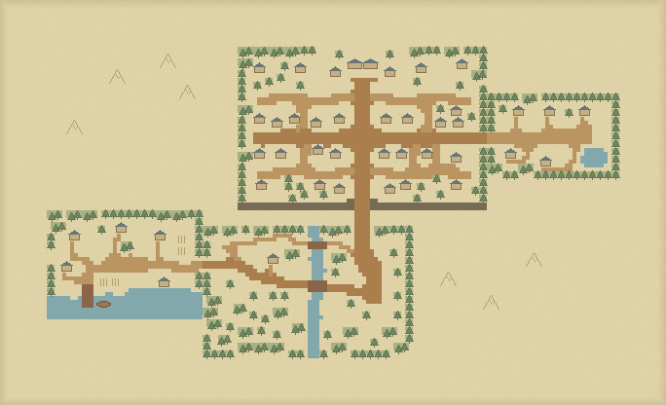
고려 지역의 교역 동선
나루와 접근로
하역·준비·출발
숲과 다리를 지나 수도로 이동
개경과 생산 마을
시전과 수도의 상업 밀도
특산품의 생산·운반 풍경
현재 고려 내부 지도 · 실측 지리 아님
제작 범위: 수도 1개 + 수도 외 최소 마을 4개 · 등급·신용별 시설 이용
08
Notes:
고려 지역의 제작 범위는 수도 개경 하나와 수도를 제외한 최소 네 마을입니다. 지금 화면은 기존 프로토타입으로, 수도와 나루·닥목 두 마을, 그리고 길 구역이 있습니다. 여기에 최소 두 마을을 더하고, 각 마을의 생산품과 수요, 등급별 시설을 연결해야 합니다. 나루에서는 하역과 준비, 생산 마을에서는 공급, 수도에서는 다양한 판매와 고급 거래를 경험하게 하려 합니다.
발표 배정: 32초(전환 포함, 리허설 전 추정)
출처:
- /Users/kim/Documents/2026-2/Game Development/팀 프로젝트/PocketCaravan/Docs/Meetings/2026-10-16.md
- /Users/kim/Documents/2026-2/Game Development/팀 프로젝트/PocketCaravan/Docs/GameDesign.md
- 현재 지도: Assets/PocketCaravan/Resources/WorldMap/GoryeoTerrain.png
2026-10-17 후속 결정: Docs/DesignUpdate_2026-10-17.md 및 Docs/OriginDesign.md 참조. 정보·적재·판매·이동 역할 방향 확정, 수치/조건 미확정. 주행 낙하 제외·감속 중심은 목표 설계이며 기존 코드/화면에는 이전 규칙이 남아 있다. 북유럽 육상 이동 이점은 해상·하천 교역의 게임적 추상화.
10월17일 전체 재대조: 지역당 수도1+수도 외 최소마을4·등급/개인 신용별 시설 이용은 현재 제작 범위. 기존 고려 네 맵은 수도1+마을2+길1이다. 새 마을/시설·시나리오는 미완료다. 개별 등급/시설표·신용 문턱은 구체화할 세부이며 전체 범위를 미정으로 되돌리지 않는다. 근거: 사용자 재확인, 공통 시나리오 DOCX 회의 메모, Docs/FullRequirementsReview_2026-10-17.md, Docs/GoryeoRegionSpec.md.

Slide 9
돈과 신용으로 넓어지는 거래
성장 지표 | 플레이어가 하는 일 | 늘어나는 선택
돈 | 배달 보수와 교역 차익 축적 | 상품 구매 · 손수레 · 적재량
신용 | 의뢰를 완수하며 신뢰 축적 | 시설 이용 · 고급 거래 접근
명성 | 기부 등 획득·활용 규칙 검토 | 사회적 성장 후보
마을은 자유롭게 방문하고, 등급·신용에 따라 시설을 이용한다
첫 목표: 배달로 밑천과 신용을 모아 손수레 구입
재기 경로: 기본 배달로 자금을 다시 마련하도록 설계
09
Notes:
지역은 이미 발전한 상태에서 시작합니다. 플레이어는 어느 마을이나 자유롭게 방문하고 기본 교역을 할 수 있습니다. 마을의 등급에 따라 제공하는 시설이 다르고, 플레이어의 신용에 따라 그중 이용 가능한 시설과 고급 거래가 넓어집니다. 돈으로 상품과 수레를 사고, 의뢰로 신용을 쌓는 구조입니다. 명성도 별도 지표로 두되 효과는 구체화 중입니다. 마을 등급과 개인 신용을 구분해 성장하도록 만들 계획입니다.
발표 배정: 36초(전환 포함, 리허설 전 추정)
출처:
- /Users/kim/Documents/2026-2/Game Development/팀 프로젝트/PocketCaravan/Docs/Meetings/2026-10-16.md
- /Users/kim/Documents/2026-2/Game Development/팀 프로젝트/PocketCaravan/Docs/GameDesign.md
2026-10-17 후속 결정: Docs/DesignUpdate_2026-10-17.md 및 Docs/OriginDesign.md 참조. 정보·적재·판매·이동 역할 방향 확정, 수치/조건 미확정. 주행 낙하 제외·감속 중심은 목표 설계이며 기존 코드/화면에는 이전 규칙이 남아 있다. 북유럽 육상 이동 이점은 해상·하천 교역의 게임적 추상화.
10월17일 전체 재대조: 지역당 수도1+수도 외 최소마을4·등급/개인 신용별 시설 이용은 현재 제작 범위. 기존 고려 네 맵은 수도1+마을2+길1이다. 새 마을/시설·시나리오는 미완료다. 개별 등급/시설표·신용 문턱은 구체화할 세부이며 전체 범위를 미정으로 되돌리지 않는다. 근거: 사용자 재확인, 공통 시나리오 DOCX 회의 메모, Docs/FullRequirementsReview_2026-10-17.md, Docs/GoryeoRegionSpec.md.

Slide 10
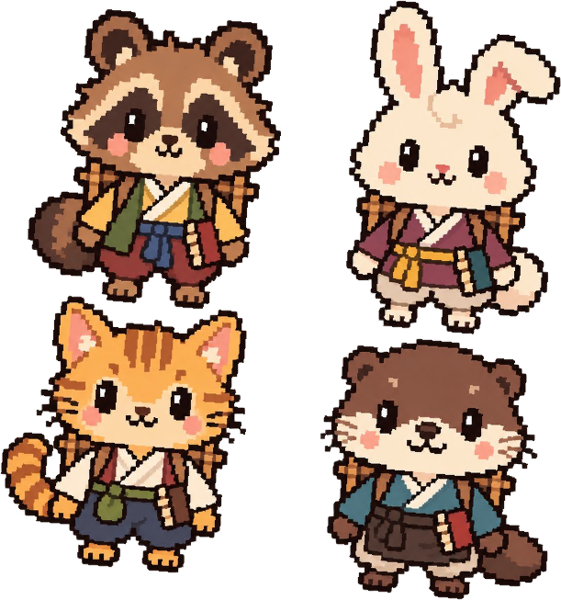
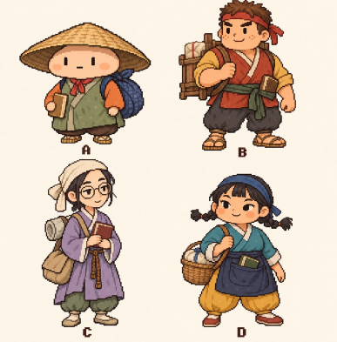
아트 1안: 동물 플레이어와 사람 NPC
따뜻한 색감
복장과 운반물 식별
크기·윤곽선 통일
제공된 참고 시안
최종 게임 규격은 미정
동물 플레이어
사람 NPC
게임 내 크기와 비율은 캐릭터 규격을 정한 뒤 조정
10
Notes:
아트의 첫 번째 안은 플레이어는 동물, NPC는 사람으로 구성하는 것입니다. 따뜻한 색감과 귀여운 비율을 유지하면서, 복장과 운반물이 작은 화면에서도 잘 보이게 하려 합니다. 지금 보이는 이미지는 그림체를 비교하기 위한 참고 시안입니다. 실제 게임에 들어갈 크기나 움직임까지 완성한 에셋은 아니며, 배경에 함께 배치해 본 뒤 팀에서 최종 방향을 정할 예정입니다.
발표 배정: 27초(전환 포함, 리허설 전 추정)
출처:
- /Users/kim/Downloads/게임개발 팀플.pdf
- /Users/kim/Documents/2026-2/Game Development/팀 프로젝트/PocketCaravan/Docs/Meetings/2026-10-16.md
- 2026-10-16 사용자: 일단 1안은 사람 NPC로
2026-10-17 후속 결정: Docs/DesignUpdate_2026-10-17.md 및 Docs/OriginDesign.md 참조. 정보·적재·판매·이동 역할 방향 확정, 수치/조건 미확정. 주행 낙하 제외·감속 중심은 목표 설계이며 기존 코드/화면에는 이전 규칙이 남아 있다. 북유럽 육상 이동 이점은 해상·하천 교역의 게임적 추상화.
10월17일 전체 재대조: 지역당 수도1+수도 외 최소마을4·등급/개인 신용별 시설 이용은 현재 제작 범위. 기존 고려 네 맵은 수도1+마을2+길1이다. 새 마을/시설·시나리오는 미완료다. 개별 등급/시설표·신용 문턱은 구체화할 세부이며 전체 범위를 미정으로 되돌리지 않는다. 근거: 사용자 재확인, 공통 시나리오 DOCX 회의 메모, Docs/FullRequirementsReview_2026-10-17.md, Docs/GoryeoRegionSpec.md.

Slide 11
멀티플레이와 공유 시장
내가 산 물건이
다른 상인의 거래 기회에 영향을 준다
같은 세계의 이동과 지역 전환
초기 목표 2~4명
장기 목표 MMORPG
마지막 재고 동시 구매를 한 번만 처리
재접속 뒤 돈과 화물을 일관되게 복구
온라인 기능은 개발 예정
텍스트 채팅 우선 검토 · 음성은 향후 계획
11
Notes:
멀티플레이에서 중요한 것은 같은 시장을 이용한다는 점입니다. 다른 상인이 물건을 사거나 팔면 재고와 시세가 바뀌고, 제가 할 수 있는 거래에도 영향을 줍니다. 우선 두 명에서 시작해 네 명까지 함께 이동하고 거래하는 것을 검증하려 합니다. 마지막 재고를 동시에 사도 중복 지급하지 않고, 다시 접속해도 돈과 화물이 일관되게 남아 있어야 합니다. 현재 온라인 기능은 개발 전이며, 최종 MMORPG 규모로의 확장은 이 단계의 안정성을 확인한 뒤 진행할 계획입니다.
발표 배정: 37초(전환 포함, 리허설 전 추정)
출처:
- /Users/kim/Documents/2026-2/Game Development/팀 프로젝트/PocketCaravan/Docs/MultiplayerPlan.md
- /Users/kim/Documents/2026-2/Game Development/팀 프로젝트/PocketCaravan/Docs/Meetings/2026-10-16.md
2026-10-17 후속 결정: Docs/DesignUpdate_2026-10-17.md 및 Docs/OriginDesign.md 참조. 정보·적재·판매·이동 역할 방향 확정, 수치/조건 미확정. 주행 낙하 제외·감속 중심은 목표 설계이며 기존 코드/화면에는 이전 규칙이 남아 있다. 북유럽 육상 이동 이점은 해상·하천 교역의 게임적 추상화.
10월17일 전체 재대조: 지역당 수도1+수도 외 최소마을4·등급/개인 신용별 시설 이용은 현재 제작 범위. 기존 고려 네 맵은 수도1+마을2+길1이다. 새 마을/시설·시나리오는 미완료다. 개별 등급/시설표·신용 문턱은 구체화할 세부이며 전체 범위를 미정으로 되돌리지 않는다. 근거: 사용자 재확인, 공통 시나리오 DOCX 회의 메모, Docs/FullRequirementsReview_2026-10-17.md, Docs/GoryeoRegionSpec.md.

Slide 12
현재 구현과 MVP 범위
현재 로컬 구현 | 이번 MVP 목표 | 장기 확장
수도1·마을2·길1 이동·적재·매매·배달 | 지역마다 수도1·마을 최소4 중간 구역·분기 교역로 연결 | 촘촘한 대륙 교역망 날씨·보급·해상 교역
장부·손수레·로컬 저장 Windows·macOS 빌드 | 등급·신용별 시설 · 낙하 제외 2~4명 공유 거래·재접속 | 상인회·개인 방 꾸미기 MMORPG 규모 접속
검증 순서: 기본 교역 완성, 2인 공유 거래, 2~4명 통합
12
Notes:
현재 고려 프로토타입은 수도 하나, 마을 둘, 길 하나에서 이동과 거래, 배달을 로컬로 시험할 수 있습니다. 이번 제작 범위는 네 스타팅 지역 각각 수도 하나와 최소 네 마을, 그리고 지역 사이 여러 중간 구역입니다. 등급과 신용에 따른 시설 이용, 낙하 제외도 반영해야 합니다. 여기에 두 명에서 네 명이 공유 시장에서 거래하고 재접속하는 흐름까지 검증하려 합니다. 대규모 접속과 해상 교역은 후속 목표입니다.
발표 배정: 32초(전환 포함, 리허설 전 추정)
출처:
- /Users/kim/Documents/2026-2/Game Development/팀 프로젝트/PocketCaravan/Docs/GameDesign.md
- /Users/kim/Documents/2026-2/Game Development/팀 프로젝트/PocketCaravan/Docs/Meetings/2026-10-16.md
- /Users/kim/Documents/2026-2/Game Development/팀 프로젝트/PocketCaravan/Docs/DeliveryPlan.md
네 출발 지역 목표는 유지한다. 각 지역당5거점 전체를 이번 제작량에 포함할지는 미확정이며 이 발표가 범위 축소를 팀 최종 결정으로 선언하는 것은 아니다.
2026-10-17 후속 결정: Docs/DesignUpdate_2026-10-17.md 및 Docs/OriginDesign.md 참조. 정보·적재·판매·이동 역할 방향 확정, 수치/조건 미확정. 주행 낙하 제외·감속 중심은 목표 설계이며 기존 코드/화면에는 이전 규칙이 남아 있다. 북유럽 육상 이동 이점은 해상·하천 교역의 게임적 추상화.
10월17일 전체 재대조: 지역당 수도1+수도 외 최소마을4·등급/개인 신용별 시설 이용은 현재 제작 범위. 기존 고려 네 맵은 수도1+마을2+길1이다. 새 마을/시설·시나리오는 미완료다. 개별 등급/시설표·신용 문턱은 구체화할 세부이며 전체 범위를 미정으로 되돌리지 않는다. 근거: 사용자 재확인, 공통 시나리오 DOCX 회의 메모, Docs/FullRequirementsReview_2026-10-17.md, Docs/GoryeoRegionSpec.md.

Slide 13
지역 분담과 공통 제작 기준
담당 | 지역 | 지역 제작 책임
은샘 | 고려 | 수도·주변 마을과 교역 동선
윤채 | 베네치아 | 지역 거점·특산품·접속부
은인 | 아라비아 | 지역 거점·특산품·접속부
기우 | 북유럽 | 지역 거점·특산품·접속부
공통 제작 기준: 좌표 구역·ID 접두어·출구/스폰·거래·아트 규격
좌표·ID·접속부 규칙은 합의안 · 공통 기능 담당은 별도 확정
13
Notes:
네 명이 지역을 하나씩 맡습니다. 각자 만든 지역을 합칠 때 충돌하지 않도록 좌표 구역과 ID 접두어, 출구와 도착 스폰 규칙을 먼저 맞추려 합니다. 현재는 합의안이며, 거래와 아트 규격, 공통 기능 담당도 함께 조율하겠습니다.
발표 배정: 22초(전환 포함, 리허설 전 추정)
출처:
- /Users/kim/Documents/2026-2/Game Development/팀 프로젝트/PocketCaravan/Docs/Meetings/2026-10-16.md
- /Users/kim/Documents/2026-2/Game Development/팀 프로젝트/PocketCaravan/Docs/DeliveryPlan.md
- Docs/RegionAuthoringPlan.md
- Docs/TeamIntegrationContract.md (2026-10-17 합의안)
- 2026-10-17 사용자 발표 피드백. 10/19 발표 직전 실제 시험 결과에 맞춰 상태 갱신.
2026-10-17 후속 결정: Docs/DesignUpdate_2026-10-17.md 및 Docs/OriginDesign.md 참조. 정보·적재·판매·이동 역할 방향 확정, 수치/조건 미확정. 주행 낙하 제외·감속 중심은 목표 설계이며 기존 코드/화면에는 이전 규칙이 남아 있다. 북유럽 육상 이동 이점은 해상·하천 교역의 게임적 추상화.
10월17일 전체 재대조: 지역당 수도1+수도 외 최소마을4·등급/개인 신용별 시설 이용은 현재 제작 범위. 기존 고려 네 맵은 수도1+마을2+길1이다. 새 마을/시설·시나리오는 미완료다. 개별 등급/시설표·신용 문턱은 구체화할 세부이며 전체 범위를 미정으로 되돌리지 않는다. 근거: 사용자 재확인, 공통 시나리오 DOCX 회의 메모, Docs/FullRequirementsReview_2026-10-17.md, Docs/GoryeoRegionSpec.md.

Slide 14
MVP 개발 일정
기간 | 개발 목표 및 현재 상태
10/16~10/18 사전 준비 | 기획 초안 정리 완료 · 로컬 교역 구현 온라인 연결 시험: 검증 대기
10/19~10/23 | 지역 최소 거점 연결, 2인 공유 이동·거래 검증 목표
10/24~10/28 | 2~4명 통합 검증 목표 · 지역 전환과 재접속 확인
10/29~11월 초 | 통합 결과에 따라 오류 수정과 MVP 후보 전달
짐과 길의 선택이 교역 결과를 바꾼다
진행 상태: 10/17 확인 기준 · 온라인 시험 결과에 따라 범위 조정
14
Notes:
10월18일까지의 사전 준비는 기획 초안 정리와 로컬 교역 구현을 구분해 표시했습니다. 온라인 연결 시험은 아직 검증 대기입니다. 이후 두 명의 공유 거래부터 네 명까지 통합 검증하고, 11월 초 MVP를 목표로 합니다. 짐과 길의 선택이 교역 결과를 바꾸는 모습을 보여드리겠습니다. 감사합니다.
발표 배정: 28초(전환 포함, 리허설 전 추정)
출처:
- /Users/kim/Documents/2026-2/Game Development/팀 프로젝트/PocketCaravan/Docs/DeliveryPlan.md
- 사용자 제공 HW3 공지: 2026-10-19 07:00 제출, 발표+질의응답 10분
2인 공유 거래 검증이 늦어지면 지역별 아트 밀도와 추가 사건을 우선 조정한다. 네 지역 목표와 인원 목표의 변경은 별도 합의하며, 실패한 검증을 완료로 보고하지 않는다.
- Docs/TeamIntegrationContract.md (2026-10-17 합의안)
- 2026-10-17 사용자 발표 피드백. 10/19 발표 직전 실제 시험 결과에 맞춰 상태 갱신.
2026-10-17 후속 결정: Docs/DesignUpdate_2026-10-17.md 및 Docs/OriginDesign.md 참조. 정보·적재·판매·이동 역할 방향 확정, 수치/조건 미확정. 주행 낙하 제외·감속 중심은 목표 설계이며 기존 코드/화면에는 이전 규칙이 남아 있다. 북유럽 육상 이동 이점은 해상·하천 교역의 게임적 추상화.
10월17일 전체 재대조: 지역당 수도1+수도 외 최소마을4·등급/개인 신용별 시설 이용은 현재 제작 범위. 기존 고려 네 맵은 수도1+마을2+길1이다. 새 마을/시설·시나리오는 미완료다. 개별 등급/시설표·신용 문턱은 구체화할 세부이며 전체 범위를 미정으로 되돌리지 않는다. 근거: 사용자 재확인, 공통 시나리오 DOCX 회의 메모, Docs/FullRequirementsReview_2026-10-17.md, Docs/GoryeoRegionSpec.md.

Slide 15
보충 자료: 초반 퀘스트와 첫 성장
초반 안내 목표 약 5분
선택 의뢰와 자유 교역
Q1 볏섬 배달
Q2 팥 구매 후 납품
정직한 배달 · 장날 정보
위험 구간 · 경쟁 상인의 거래
첫 성장 목표는 손수레 구입
배달로 밑천과 신용을 모으고, 자유 교역으로 운반 능력을 키운다
공통 퀘스트 목표와 지역별 대사·상품을 분리해 다른 지역에 재사용
15
Notes:
보충 자료. 본편 발표에서는 넘기고 질문이 있을 때 사용한다.
공통 퀘스트 틀을 공유하고 지역마다 인물과 물건을 바꾼다. 필수 안내는 짧게, 이후 의뢰는 선택형으로 두고 수레 구입이라는 목표를 제공한다. 전래 이야기 장면은 역사적 사실과 구분한 각색이다. 시나리오의 마을 성장과 관문 개방 결말은 신용 해금 방식에 맞춰 수정해야 한다. 기능 테스트는 별도로 바로 접근할 수 있게 한다.
발표 권장 시간: 25초.
출처:
- /Users/kim/Downloads/초반_공통_시나리오_고려버전.docx
- /Users/kim/Documents/2026-2/Game Development/팀 프로젝트/PocketCaravan/Docs/Meetings/2026-10-16.md
- /Users/kim/Documents/2026-2/Game Development/팀 프로젝트/PocketCaravan/Docs/GameDesign.md
2026-10-17 후속 결정: Docs/DesignUpdate_2026-10-17.md 및 Docs/OriginDesign.md 참조. 정보·적재·판매·이동 역할 방향 확정, 수치/조건 미확정. 주행 낙하 제외·감속 중심은 목표 설계이며 기존 코드/화면에는 이전 규칙이 남아 있다. 북유럽 육상 이동 이점은 해상·하천 교역의 게임적 추상화.
10월17일 전체 재대조: 지역당 수도1+수도 외 최소마을4·등급/개인 신용별 시설 이용은 현재 제작 범위. 기존 고려 네 맵은 수도1+마을2+길1이다. 새 마을/시설·시나리오는 미완료다. 개별 등급/시설표·신용 문턱은 구체화할 세부이며 전체 범위를 미정으로 되돌리지 않는다. 근거: 사용자 재확인, 공통 시나리오 DOCX 회의 메모, Docs/FullRequirementsReview_2026-10-17.md, Docs/GoryeoRegionSpec.md.

Slide 16
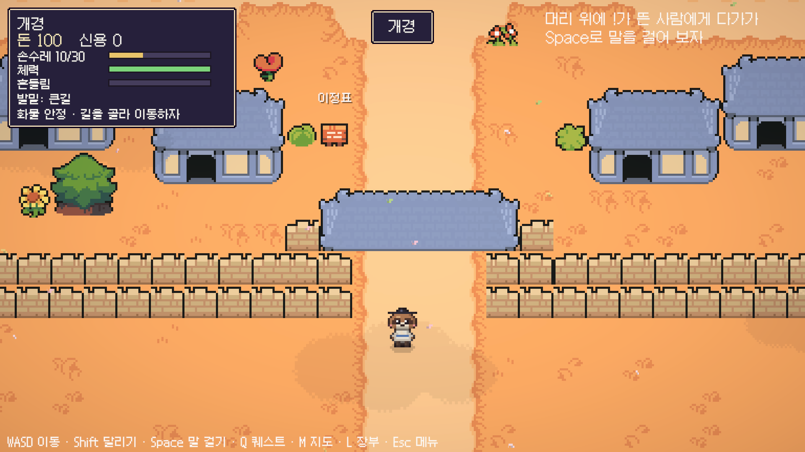
보충 자료: 고려 프로토타입 화면
현재 시험 가능
고려 내부 네 맵
이동·적재·교역·장부·배달
다음 개발
낙하 제외·출신별 특화
다른 지역 연결 · 공유 교역
현재 로컬 화면 · 이전 NPC·운반 규칙
현재 빌드 공유: Windows · macOS / 온라인 기능은 미구현
16
Notes:
보충 자료. 본편 발표에서는 넘기고 질문이 있을 때 사용한다.
현재 고려 로컬 프로토타입에는 나루, 예성 길, 개경, 닥나무 마을 네 맵이 있고 이동과 운반, 거래, 장부, 배달 의뢰를 시험할 수 있다. Windows와 Mac 빌드를 공유했다. 화면의 NPC는 기존 동물 에셋이며 사람 NPC 1안은 아직 적용하지 않았다. 현재 4개 맵을 4개 문명으로 오해하면 안 된다. 온라인은 미구현이다.
발표 권장 시간: 25초.
출처:
- /Users/kim/Documents/2026-2/Game Development/팀 프로젝트/PocketCaravan/Docs/DeliveryPlan.md
- /Users/kim/Documents/2026-2/Game Development/팀 프로젝트/PocketCaravan/Docs/GameDesign.md
- 이미지: output/goryeo-prototype/capital-gate.png
2026-10-17 후속 결정: Docs/DesignUpdate_2026-10-17.md 및 Docs/OriginDesign.md 참조. 정보·적재·판매·이동 역할 방향 확정, 수치/조건 미확정. 주행 낙하 제외·감속 중심은 목표 설계이며 기존 코드/화면에는 이전 규칙이 남아 있다. 북유럽 육상 이동 이점은 해상·하천 교역의 게임적 추상화.
10월17일 전체 재대조: 지역당 수도1+수도 외 최소마을4·등급/개인 신용별 시설 이용은 현재 제작 범위. 기존 고려 네 맵은 수도1+마을2+길1이다. 새 마을/시설·시나리오는 미완료다. 개별 등급/시설표·신용 문턱은 구체화할 세부이며 전체 범위를 미정으로 되돌리지 않는다. 근거: 사용자 재확인, 공통 시나리오 DOCX 회의 메모, Docs/FullRequirementsReview_2026-10-17.md, Docs/GoryeoRegionSpec.md.

Slide 17
보충 자료: 퀘스트별 시스템 연결
퀘스트 | 핵심 시스템 | 기획에서 확인할 부분
Q1 볏섬 배달 | 수락 · 운반 · 납품 | 첫 거래 동선과 안내 길이
Q2 팥 심부름 | 구매 후 납품 | 초기 자금과 실패 후 재기
Q3 정직한 배달꾼 | 운송 계획 · 선택 · 신용 | 낙하 전제 제거 · 목표 재설계
Q4 장날 소식 | 정보 · 이벤트 · 차익 | 발동과 예고 방식
Q5 곶감 배달 | 거리 · 노면 · 경로 선택 | 예고 · 감속 · 우회 선택
Q6 놀부의 싹쓸이 | 재고 · 가격 경쟁 | 공유 시장에 미치는 영향
Q7 손수레 구입 | 운반 성장 | 신용 해금과의 연결
17
Notes:
보충 자료. 본편 발표에서는 넘기고 질문이 있을 때 사용한다.
질의응답용. 정확한 퀘스트 보수, 손수레 구입 가격, 길 위험도는 미확정이며 현재 로컬 값이 최종 기획 수치가 아니다. Q3의 물품 상태와 줄 장비, Q4 장날 예고, Q5 날씨, Q6 놀부 대량 판매는 모두 현재 구현 완료로 소개하지 않는다. Q7은 관문 개방 결말 대신 신용 해금 방향으로 재작성한다.
보충 자료. 질의응답에서 필요할 때 사용한다.
출처:
- /Users/kim/Downloads/초반_공통_시나리오_고려버전.docx
- /Users/kim/Documents/2026-2/Game Development/팀 프로젝트/PocketCaravan/Docs/Meetings/2026-10-16.md
2026-10-17 후속 결정: Docs/DesignUpdate_2026-10-17.md 및 Docs/OriginDesign.md 참조. 정보·적재·판매·이동 역할 방향 확정, 수치/조건 미확정. 주행 낙하 제외·감속 중심은 목표 설계이며 기존 코드/화면에는 이전 규칙이 남아 있다. 북유럽 육상 이동 이점은 해상·하천 교역의 게임적 추상화.
10월17일 전체 재대조: 지역당 수도1+수도 외 최소마을4·등급/개인 신용별 시설 이용은 현재 제작 범위. 기존 고려 네 맵은 수도1+마을2+길1이다. 새 마을/시설·시나리오는 미완료다. 개별 등급/시설표·신용 문턱은 구체화할 세부이며 전체 범위를 미정으로 되돌리지 않는다. 근거: 사용자 재확인, 공통 시나리오 DOCX 회의 메모, Docs/FullRequirementsReview_2026-10-17.md, Docs/GoryeoRegionSpec.md.

Slide 18
보충 자료: 확정 범위와 검토 항목
반영한 방향 | 검토·구체화할 항목
정해진 길·자유로운 마을 이동 낙하 제외·노면/적재 감속 | 출신별 수치·시설 해금 조건 명성·경제 수치
지역마다 수도1·마을 최소4 등급·신용별 시설·고급 거래 | 거점별 등급·시설 목록/문턱 공통 기능·네트워크·호스팅
아트 1안: 동물 플레이어 + 사람 NPC | 팀 시안 검토와 최종 채택 바리바리 가제 확정 여부
근거 자료
출신 상인·성장 기획서 / 공통 시나리오 / 10월16일 회의·후속 의견
아트 참고자료 / 개발·멀티플레이·일정 문서 / 로컬 프로토타입
18
Notes:
보충 자료. 본편 발표에서는 넘기고 질문이 있을 때 사용한다.
질의응답용. 이 발표는 제공된 기획서, 시나리오, 회의자료와 사용자 후속 결정을 정리했다. 이름과 캐릭터 구성1안, 지역별 전체 거점 수와 온라인 기술 등은 구분해 답한다. 아트는 사용자가 제공한 참고 시안을 썼으며 최종 자산이나 사용권 검증 자료가 아니다.
보충 자료. 질의응답에서 필요할 때 사용한다.
출처:
- /Users/kim/Documents/2026-2/Game Development/팀 프로젝트/PocketCaravan/Docs/Meetings/2026-10-16.md
- /Users/kim/Documents/2026-2/Game Development/팀 프로젝트/PocketCaravan/Docs/GameDesign.md
- /Users/kim/Documents/2026-2/Game Development/팀 프로젝트/PocketCaravan/Docs/MultiplayerPlan.md
- /Users/kim/Documents/2026-2/Game Development/팀 프로젝트/PocketCaravan/Docs/DeliveryPlan.md
- /Users/kim/Downloads/게임개발 팀플.pdf
- /Users/kim/Downloads/초반_공통_시나리오_고려버전.docx
2026-10-17 후속 결정: Docs/DesignUpdate_2026-10-17.md 및 Docs/OriginDesign.md 참조. 정보·적재·판매·이동 역할 방향 확정, 수치/조건 미확정. 주행 낙하 제외·감속 중심은 목표 설계이며 기존 코드/화면에는 이전 규칙이 남아 있다. 북유럽 육상 이동 이점은 해상·하천 교역의 게임적 추상화.
10월17일 전체 재대조: 지역당 수도1+수도 외 최소마을4·등급/개인 신용별 시설 이용은 현재 제작 범위. 기존 고려 네 맵은 수도1+마을2+길1이다. 새 마을/시설·시나리오는 미완료다. 개별 등급/시설표·신용 문턱은 구체화할 세부이며 전체 범위를 미정으로 되돌리지 않는다. 근거: 사용자 재확인, 공통 시나리오 DOCX 회의 메모, Docs/FullRequirementsReview_2026-10-17.md, Docs/GoryeoRegionSpec.md.

